Slide 1


Construction d’une grille de score
À partir de la base clients de LendingClub
BERRADA Abdoul Aziz – CAILLOSSE Morgane – HAMON Hugo – NIANG Mamad

Slide 2



Introduction
Objectif
Déterminer les clients à qui on souhaite prêter notre argent, pour ce faire, il s’agit de déterminer leur probabilité de défaut bancaire.
Moyen
Construction d’un modèle de credit scoring dans l’optique de segmenter la population en classes de risques homogènes.
Définition : grille de score
Une grille de score est un outil permettant de noter un individu en lui attribuant des points à partir de ses caractéristiques.

Slide 3



Des statistiques au métier
Points
→ La grille de score est calibrée sur 1000 points
→ Plus un individu a de points moins il est risqué
4
Son rôle dans l’accord du prêt
Classe peu risquée
→ accord du prêt
1
2
3
Demande de prêt
Calcul des points à partir de la grille de score
Placement de l’individu dans une classe de risque
Classe très risquée
→ refus d’accord du prêt
Classe intermédiaire
→ analyse de sa situation
→ Passerelle entre les statistiques et le métier
→ Gain de temps
→ Gain d’argent

Slide 4



Présentation des données
La période considérée
On considère uniquement les données à partir de 2010 :
→ La crise des Subprimes a entrainé des défauts à des profils n’étant pas supposés faire défaut.
La cible
Les prêts entièrement payés et en défauts.
Caractérisation de la cible
Défaut = Default + Does not meet the credit policy. Status : Charged Off + Charged Off
Non défaut = Fully paid + Does not meet the credit policy. Status : Fully paid
Moins de 20% de défaut.

Slide 5
Choix des variables
Premier tri
Suppression des variables avec plus de 40% de valeurs manquantes, des variables floues, non pertinentes et celles dont on ne dispose pas au moment de l’octroi du crédit.
→ On conserve 33 variables.
Valeurs manquantes
→ Séparation du train en 2 selon la modalité de la cible
Variables continues :
→ On impute la médiane si la distribution est asymétrique ;
→ Sinon, on impute la moyenne
Variables catégorielles :
→ On impute la valeur modale si moins de 10% de valeurs manquantes ;
→ Sinon on crée une nouvelle catégorie

Slide 6
Choix des variables finales et modèle
Création de classes pour toutes les variables restantes à partir du concept des WOE
Sélection des variables finales au travers de leur pouvoir explicatif sur la cible (IV)
Régression logistique pour créer les scores
Discrétisation
Sélection
Modélisation

Slide 7
Grille de score : exemple de résultats
Transformation des coefficients de la régression logistique
Ratio d’endettement |  | Montant du prêt
Classes | Points | Classes | Points
[-inf, 9[ | 24 | [-inf, 4000[ | 18
[9, 12[ | 18 | [4000,10000[ | 12
[12, 15[ | 12 | [10000, 11000[ | 2
[15, 18[ | 5 | [11000, 15000[ | -4
[18, 21[ | 0 | [15000, 16000[ | -2
[21, 25[ | -8 | [16000, 20000[ | -11
[25, 30[ | -17 | [20000, 29000[ | -7
[30, inf[ | -31 | [29000, inf[ | -13
→ 17 variables construisent la grille de score.
→ Plus l’individu a un montant d’emprunt élevé plus il est risqué.
→ Plus l’individu a un ratio d’endettement élevé plus il est risqué.

Slide 8
Classes de risque
Classes de risque | Effectif | Probabilité de défaut
[550,650[ | 6072 | 0.66
[650,700[ | 39656 | 0.49
[700,750[ | 122026 | 0.35
[750,800[ | 240145 | 0.23
[800,850[ | 237419 | 0.13
[850,900[ | 125102 | 0.07
[900,1100] | 65217 | 0.02
Très risqué
Avis d’un spécialiste métier pour décider de l’accord du prêt.
Peu risqué

Slide 9

Challenger le modèle
Modèles\Métriques | F1-score | AUC | Recall | Accuracy
Régression logistique
Decision Tree
Random Forest
Gradient Boosting
→ La régression logistique apparaît comme étant le meilleur modèle car il permet d’arbitrer entre interprétabilité et performance.

Slide 10
Conclusion
Un pouvoir prédictif
Permet d’obtenir de bonnes performances de prédictions.
Un modèle simple
Permet d’attribuer des classes de risques aux individus simplement et rapidement.
Un modèle pratique
Peut être utilisé par des experts métiers sans connaissance particulière en Data Science.

Slide 11
Résultat du modèle
AUC : 0.682
Matrice de confusion :
118634 | 58962
19772 | 28271
Classification \ report :
 | precision | recall | f1-score | support
0 | 0.86 | 0.67 | 0.75 | 177596
1 | 0.32 | 0.59 | 0.42 | 48043
accuracy |  |  | 0.65 | 225639
macro avg | 0.59 | 0.63 | 0.58 | 225639
weighted avg | 0.74 | 0.65 | 0.68 | 225639

Slide 12
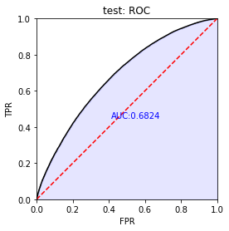
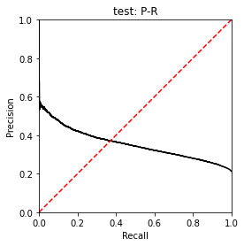
Precision-Recall et Roc Curve
→ Une courbe ROC (Receiver Operating Characteristic) représente les performances d’un modèle de classification pour tous les seuils de classification.
→ Cette courbe trace le taux de vrais positifs en fonction du taux de faux positifs.

Slide 13
Point to Double the Odds
➔ Base 1000
➔ Odds0 : Target odds = p/(1-p) = 1/19
➔ PD0=50
Nous attribuons une certaine signification à 1000 par exemple, on considère que 1000 points la probabilité de défaut est de 1/19. Typiquement, un saut de 50 points signifie un doublement des odds values, par exemple 1050 signifie que la probabilité de défaut est de 1/38.

Slide 14
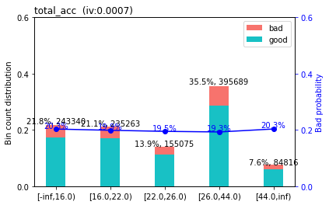
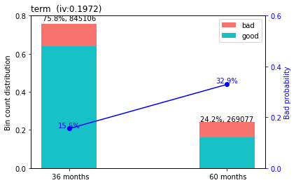
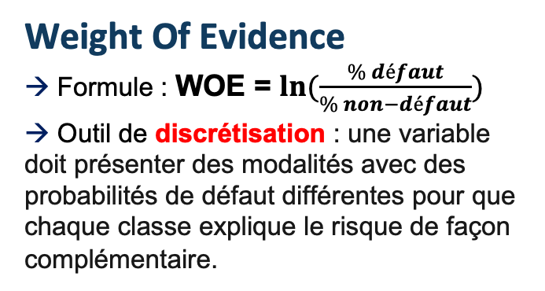
WOE et IV
Weight Of Evidence
→ Formule : WOE = $\ln{(\frac{\% défaut}{\% non−défaut}})$
→ Outil de discrétisation : une variable doit présenter des modalités avec des probabilités de défaut différentes pour que chaque classe explique le risque de façon complémentaire.
Information Value
Donne une information sur le pourvoir explicatif d’une variable et de ses modalités au regard de la cible.
→ Critère de sélection des variables :
IV > 0.02
Mauvaise variable
Bonne variable

